Slide 1
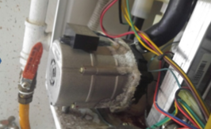
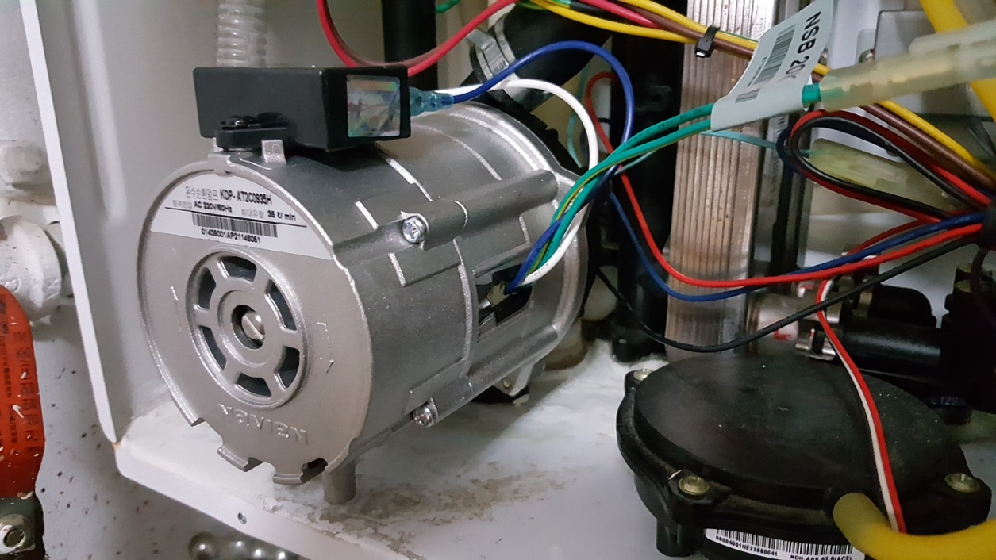
펌프에 누수사 생겨
부식이 된 펌프
교체전
누수된 펌프
교체 완료
교체후

